Slide 1
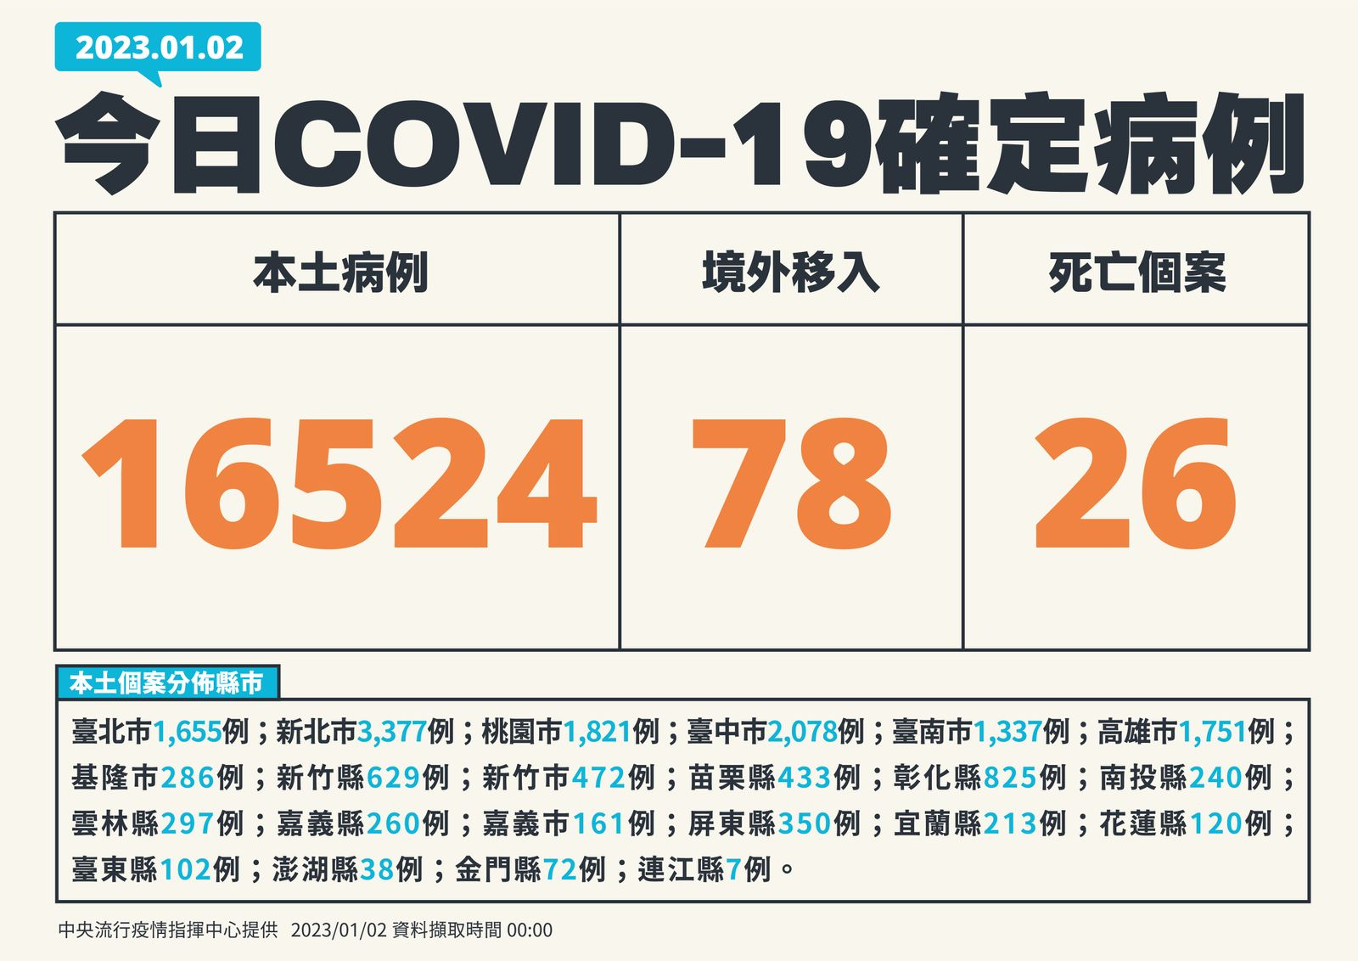
1月2日台灣疫情數據
累計確診 累計死亡 死亡率
8,889,346 15,299 0.17%

Slide 2
2022、2023
每日新增本土確診數
2022/12/1起放寬戴口罩等防疫措施。
在外用餐，與北辦用餐都要注意個人衛生管理。

Slide 3
台灣榮成目前確診/居隔統計
更新時間：2022/12/30 14:30
居隔中
廠別
員工數
累積確診
康復返崗
確診中
(密切接觸)
總處
46
26
24
2
0
南崁
60
26
26
0
0
龍潭
124
62
(+2)
59
3
0
二林
585
195
190
5
0
雲林
214
130
130
0
0
路竹
114
39
38
1
0
合計人數
1,143
478
(+2)
467
11
0
居家總人數
11

